Slide 1
МОУ СОШ №12 , Арзамас
Внешнее строение листа
Урок изучения нового материала
(технология развития критического мышления)
Учитель: Сазонова Галина Геннадьевна

Slide 2
Цель:
Формирование навыков исследовательской деятельности учащихся в процессе ознакомления с внешним строением листа.

Slide 3
Задачи:
Образовательные:
сформировать понятия, связанные с морфологией листа, изучить
особенности внешнего строения листа, жилкование листьев,
разнообразие листьев, положение на стебле, значение листа в жизни
растений.
Дидактические:
создать условия для усвоения нового учебного материала на уровне
общих представлений по основополагающим понятиям темы, используя
технологию развития критического мышления.
Развивающие:
Развитие критического мышления, развитие мотивации к изучению
нового материала, развитие навыков работы с текстом и составлением
структурно- логической схемы, творческих и аналитических способностей.
Воспитывающие:
Ответственность за качество собственного образования, привитие культуры
умственного труда, умение эффективно работать совместно с другими людьми.

Slide 4
МОУ СОШ №12 , Арзамас
Внешнее строение листа
Урок изучения нового материала
(технология развития критического мышления)
Учитель: Сазонова Галина Геннадьевна

Slide 5
Здравствуй, друг!
Я - пришёл,
Ты мне рад?
Хорошо!!!

Slide 6
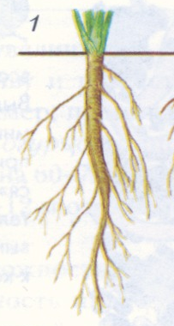
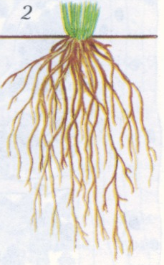
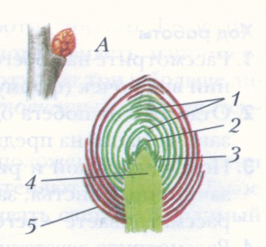
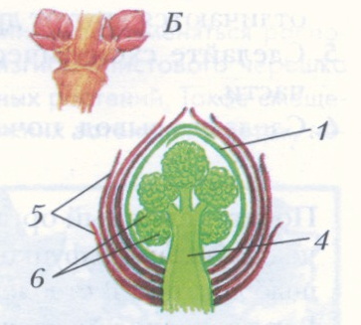
Органы цветковых растений
корень
Побег
главный
боковой
придаточный
стебель
листья
почки
вегетативная
генеративная

Slide 7
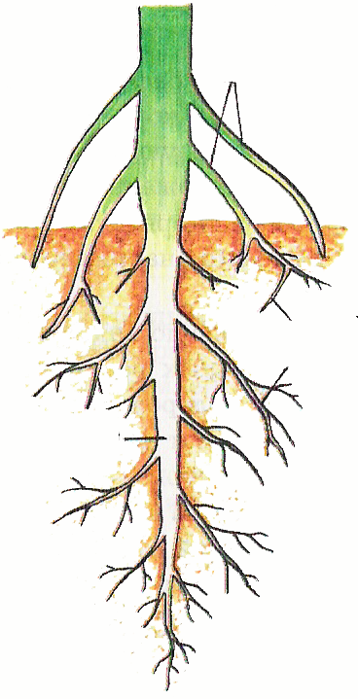
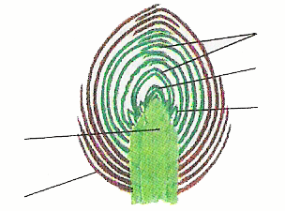
Найди ошибку
Боковые
корни
Почечные
чешуи
Конус
нарастания
Придаточные
корни
Зачаточный стебель
Зачаточные
почки
Главный
корень
Зачаточные
листья

Slide 8
Самостоятельная работа по теме
«Корень. Побег.»
Задание: вставьте пропущенные слова
I вариант
II вариант
1. Главный корень развивается из …
1.Придаточные корни образуются на …
зародышевого корня
стебле
2. Стержневую корневую систему
имеют растения Класса …
2. Мочковатую корневую систему имеют растения Класса …
двудольных
однодольных
3.У моркови, свёклы, редиса видоизменённые корни называют…
3.У георгина, батата видоизменённые корни называют…
корнеплод
корневые шишки
4.Снаружи почка покрыта видоизменёнными листьями –
4.Почка – это …
зачаточный побег
почечными чешуями
5.Почки , имеющие зачатки цветка называются…
5.Размещение листьев на стебле в определённом порядке…
генеративные
листорасположение

Slide 9
Критерии оценок
Оценка «5» - нет ошибок
Оценка «4» - одна ошибка
Оценка «3» - две ошибки

Slide 10
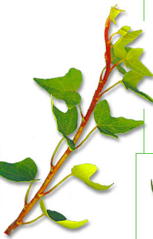
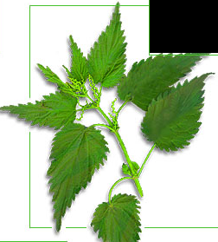
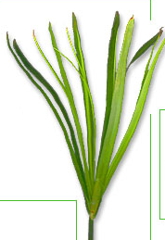
Листорасположение
элодея
сирень
роза
клён
яблоня
вороний глаз
гвоздика
василёк
очередное
супротивное
мутовчатое

Slide 11
Маркировочная таблица
Знаю | Хочу знать | Узнал
1.Лист есть у всех растений, он бывает разным по форме, по окраске. 2.Мы можем узнать сразу какому растению лист принадлежит. 3.Лист нужен растениям. В них происходит процесс: а)образования органических веществ (фотосинтез), б)газообмен, в)испарение воды, г)запас питательных веществ

Slide 12
Маркировочная таблица
Знаю | Хочу знать | Узнал
1.Лист есть у всех растений, он бывает разным по форме, по окраске. 2.Мы можем узнать сразу какому растению лист принадлежит. 3.Лист нужен растениям. В них происходит процесс: а)образования органических веществ (фотосинтез), б)газообмен, в)испарение воды, г)запас питательных веществ | Как устроен лист? Из каких частей он состоит? Какие различают листья по форме, по характеру жилкования? Как определить по листьям класс растения? Каково значение листьев для растений?

Slide 13
Тема урока:
Внешнее строение листа
Цель:
Формирование навыков исследовательской деятельности учащихся в процессе ознакомления с внешним строением листа.

Slide 14
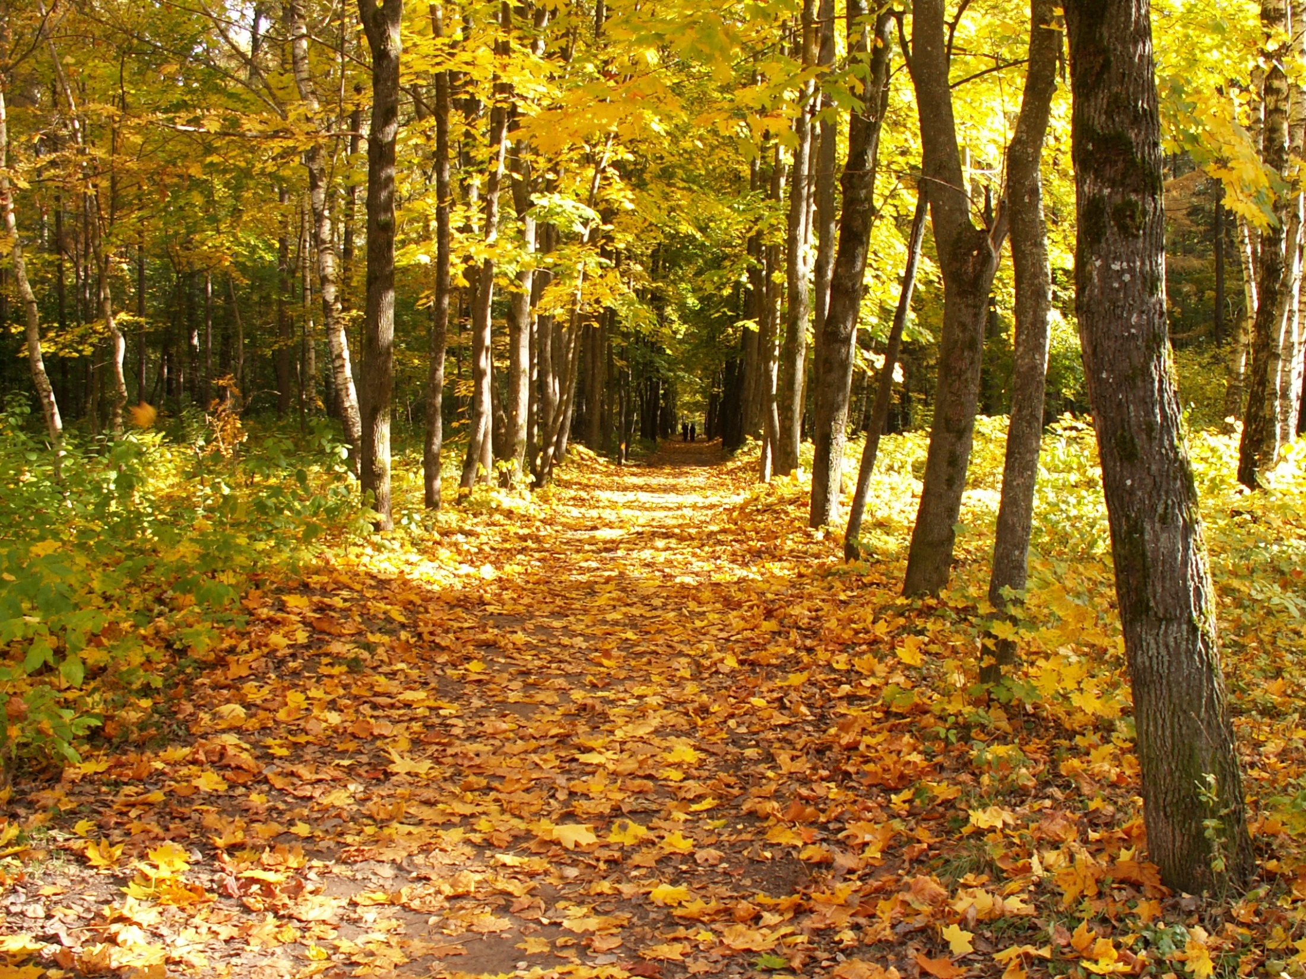
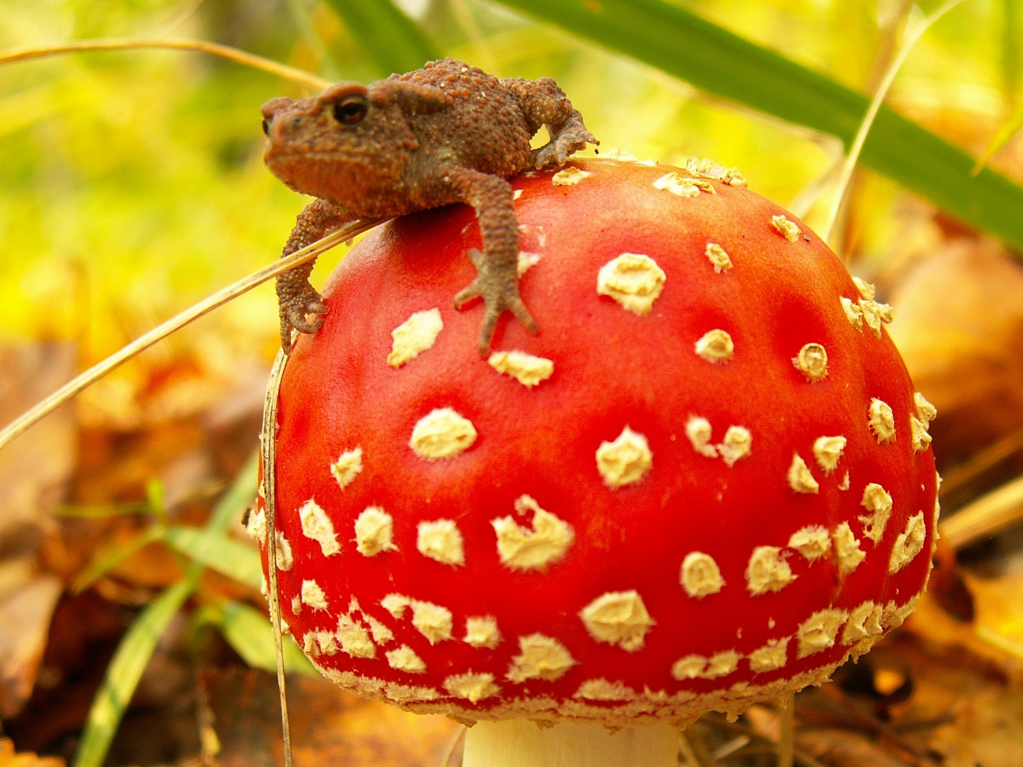
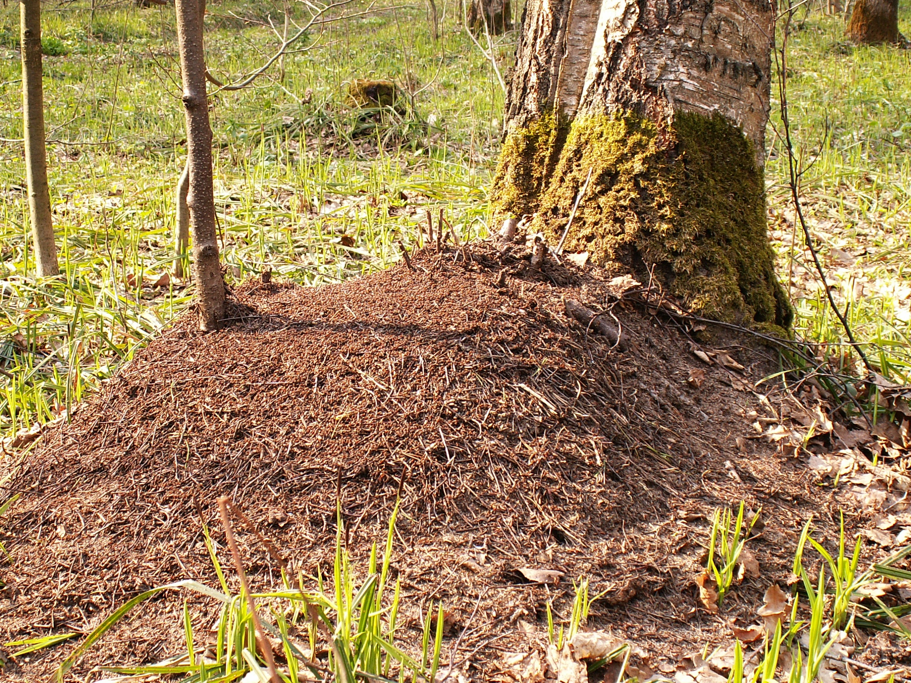
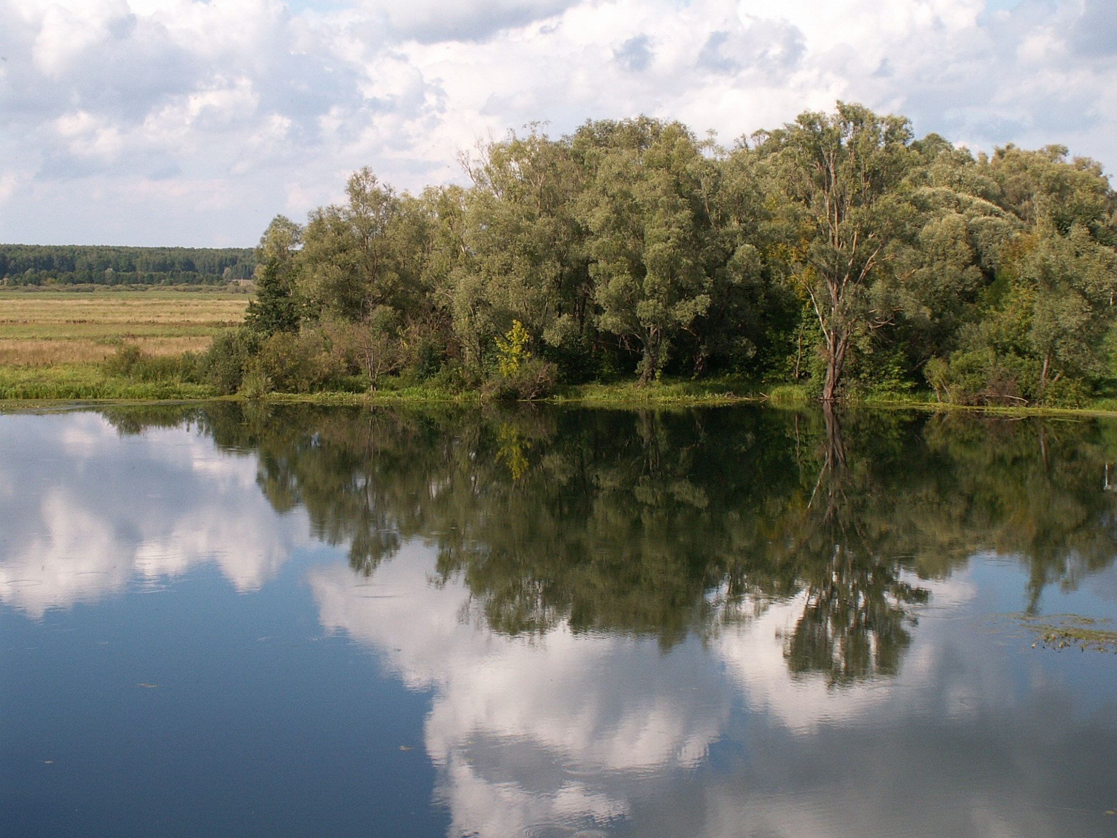
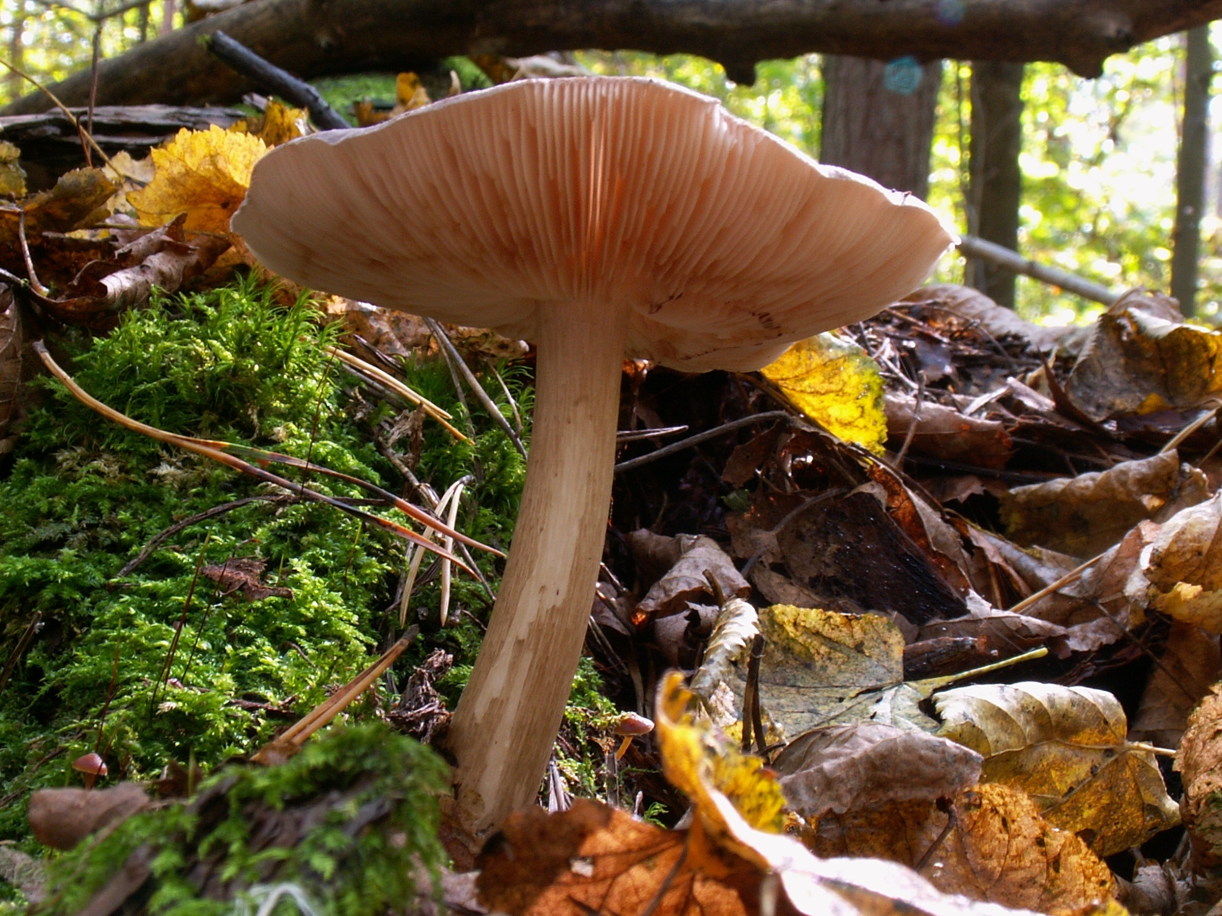
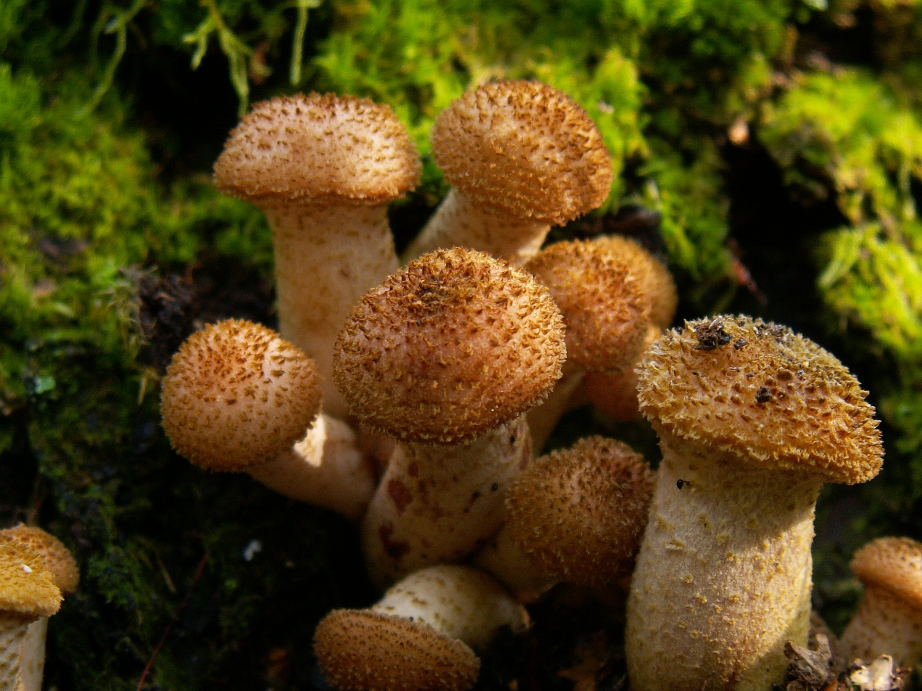
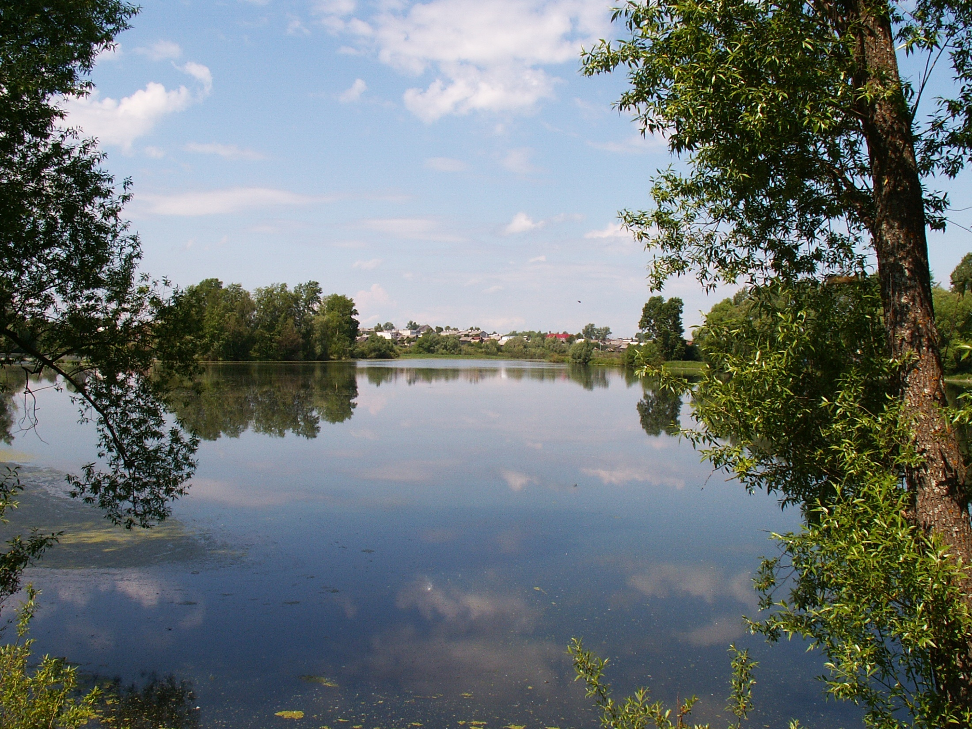
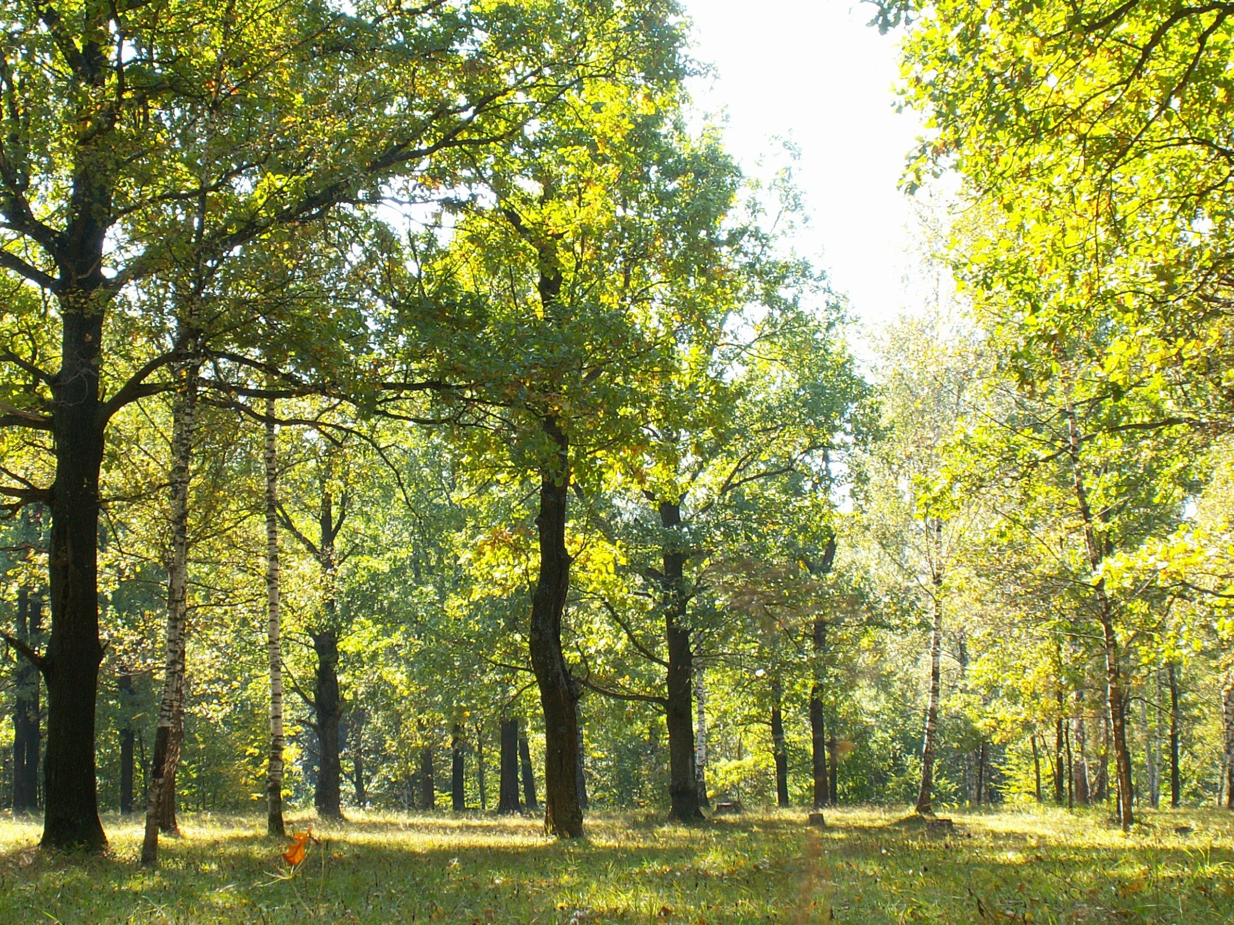
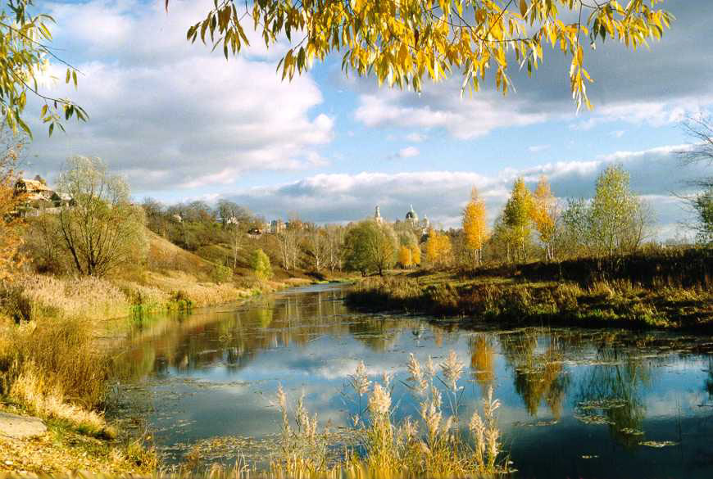
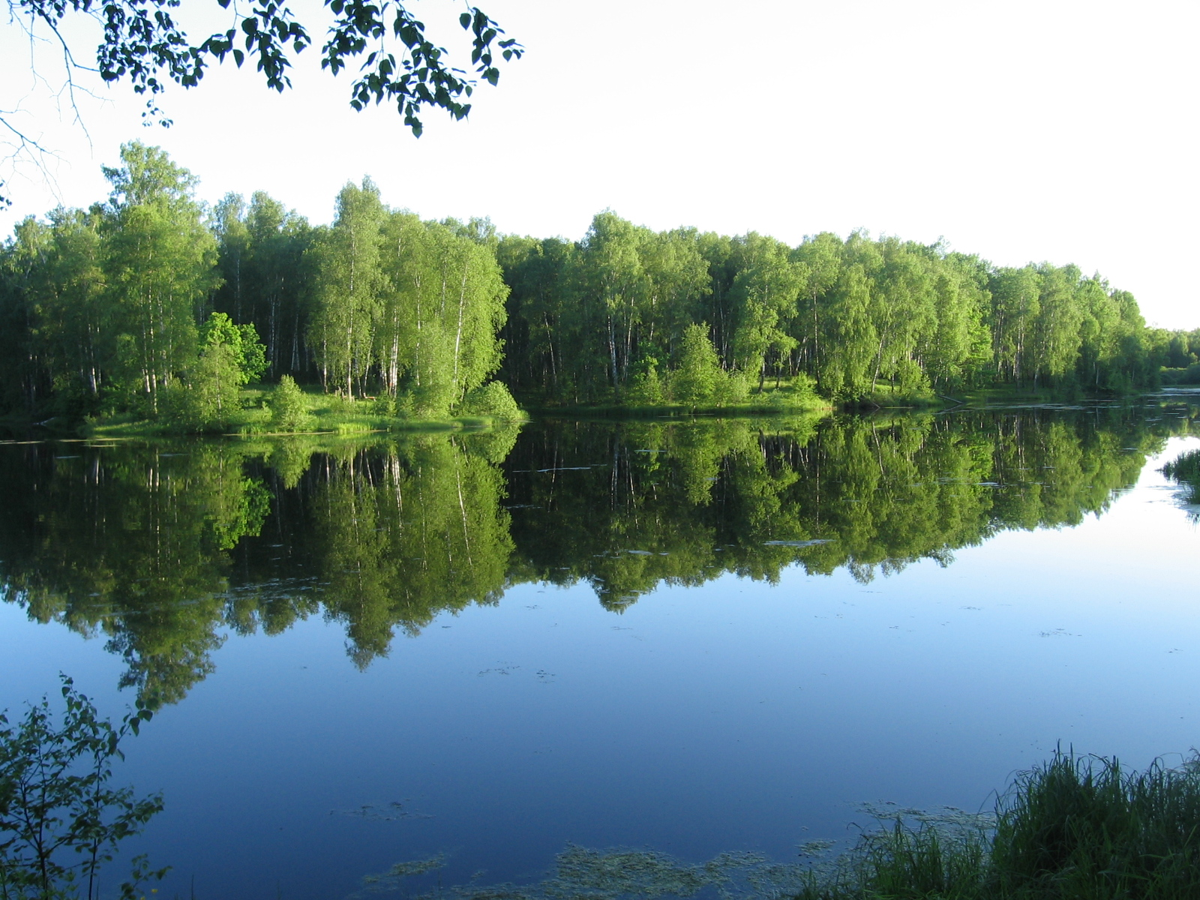
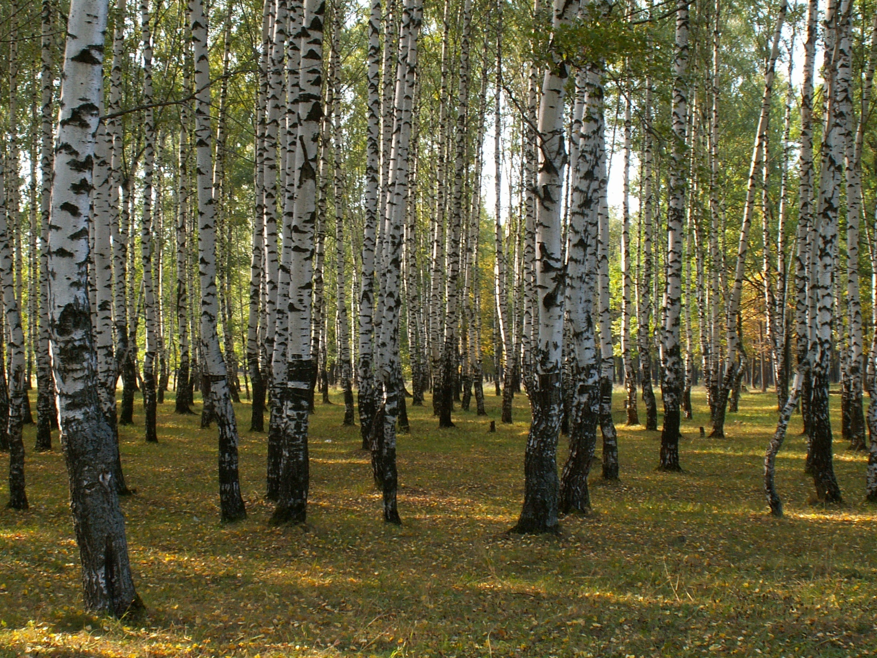
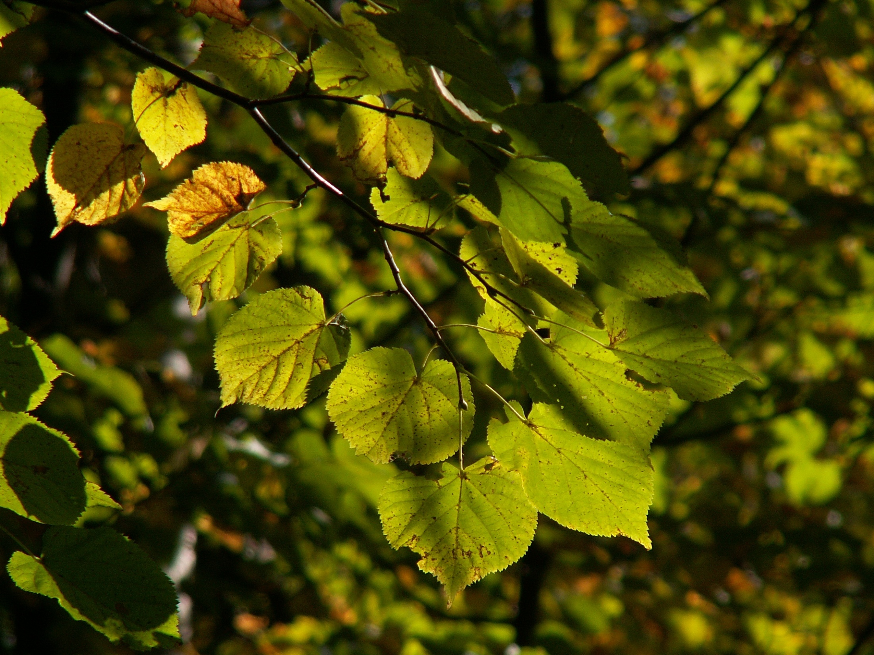
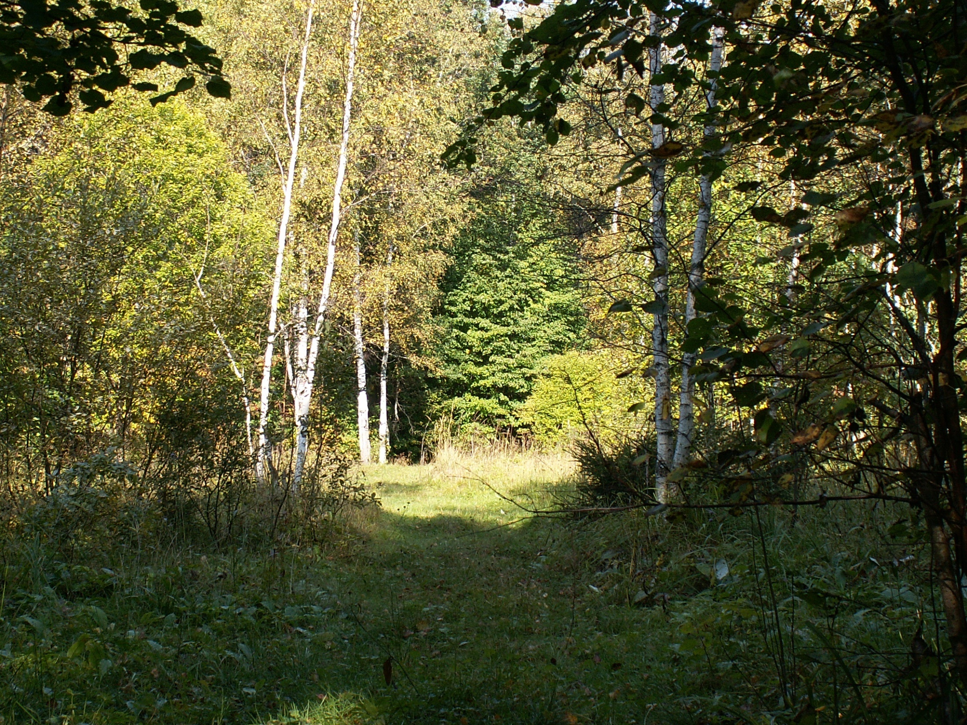


Slide 15
Работа с текстом
Выделите в тексте
§18, ст. 65 - 66
основные смысловые блоки:
Условные обозначения
при работе с текстом:
✓ - знаю
+ - новое
– - думал иначе
? - не всё ясно
! - важно запомнить
Строение листа
Форма листа
Жилкование
Значение листьев

Slide 16
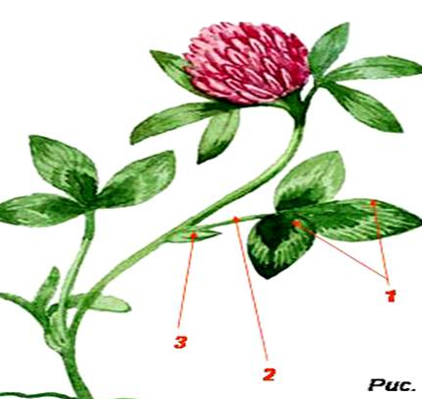
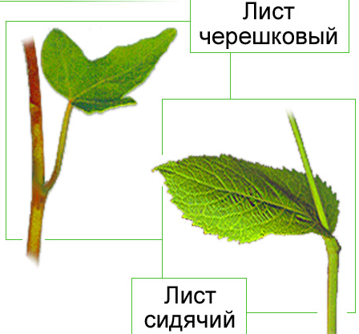
1.Назовите части листа, представленного на рисунке
1.листовая пластинка
2.черешок
3.прилистники
4.основание листа

Slide 17
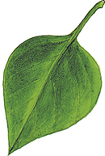
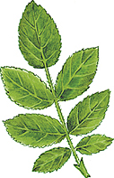

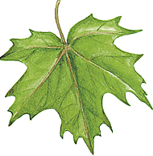
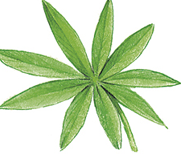
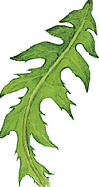
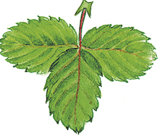
2. Форма листа
Простые -
имеют одну
листовую
пластинку
Сложные –
имеют несколько
листовых
пластинок

Slide 18
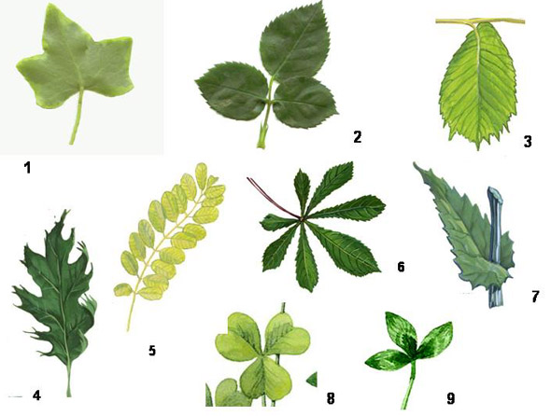
2.Среди представленных листьев выберите номера простых и сидячих
2
1
3
6
7
5
4
8
9

Slide 19
3.Среди представленных листьев выберите номера сложных
2
1
3
6
7
5
4
8
9

Slide 20
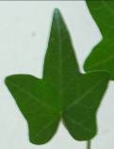
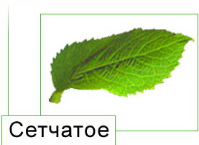
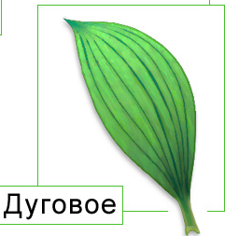
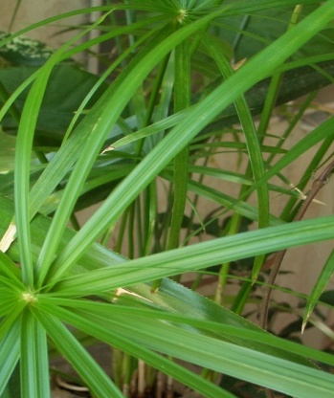
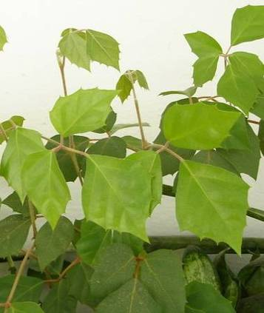
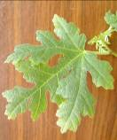
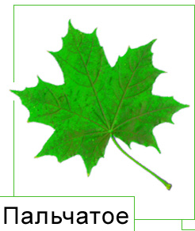
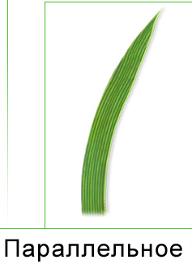
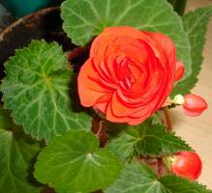
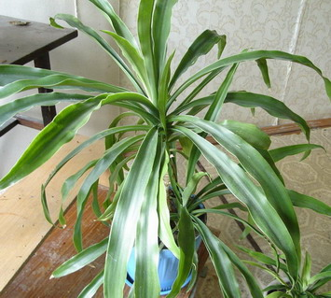
жилкование
Класс двудольных
Класс однодольных

Slide 21
Структурно-логическая схема
сетчатое
дуговое
параллельное
пальчатое
С
Т
Р
О
Е
Н
И
Е
Листовая
пластинка
По характеру жилкования
Черешковые
Есть черешок
черешок
листья
Сидячие
Нет черешка
Основание
листа
прилистники
По форме
сложные
Простые

Slide 22
Лабораторная работа
Тема. Внешнее строение листа.
Цель: Изучить внешнее строение простых и сложных листьев.
Ход работы:
1.Рассмотрите предложенные вам образцы листьев.
2.Заполните таблицу:
Название растения | Листья простые или сложные | Жилкование

Slide 23
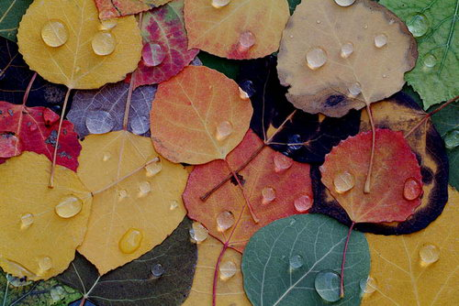
Синквейн
1 существительное
2 прилагательных
3 глагола
4 слова
синоним

Slide 24
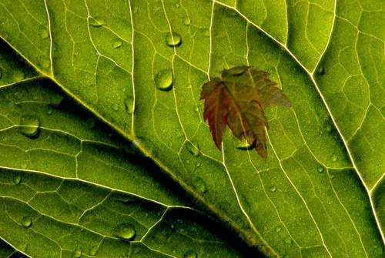
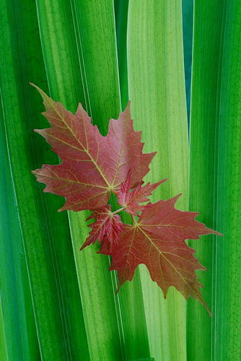
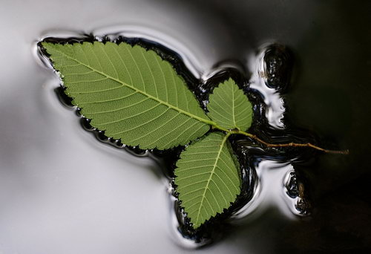
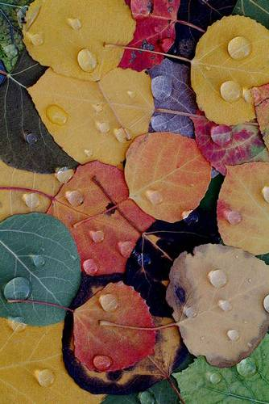
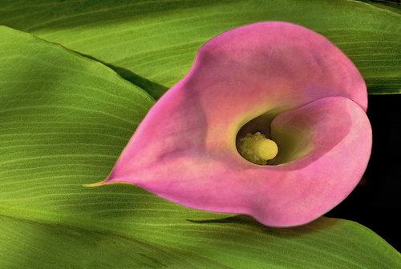
Синквейн
Листья
Простые , сложные
Растут, опадают, выделяют
нужны растению для жизни
фотосинтез

Slide 25
Маркировочная таблица
Знаю | Хочу знать | Узнал
1.Лист есть у всех растений, он бывает разным по форме, по окраске. 2.Мы можем узнать сразу какому растению лист принадлежит. 3.Лист нужен растениям в них происходит процесс а)образования органических веществ (фотосинтез), б)газообмен, в)испарение воды, г)запас питательных веществ | Как устроен лист? Из каких частей он состоит? Какие различают листья по форме, по характеру жилкования? Как определить по листьям класс растения? Каково значение листьев для растений? | 1.Лист состоит из листовой пластинки, черешка, основания листа и прилистника. 2.Они бывают черешковые и сидячие; простые и сложные. 3.Листья различают по характеру жилкования, которое бывает сетчатым, пальчатым (для двудольных), параллельным и дуговым (для однодольных).

Slide 26
Домашнее задание
§18, ст. 65 - 66
§19, ст. 69 – 71, пересказ
Творческое задание:
составить коллаж из осенних листьев

Slide 27
Спасибо за внимание
Творческих Вам успехов!

